Slide 1
Hälso- och sjukvårdsförvaltningen i Region Västmanland
Namn presentatör/enhet/förvaltning skrivs här
Datum skrivs här

Slide 2
Det svenska sjukvårdsystemet
Befolkning 10 500 000
Nära 57 procent av befolkningen beräknas år 2023 vara mellan 20-64 år och i arbetsför ålder. De övriga 43 procenten utgörs av barn och unga under 20 år samt av äldre över 65 år.
5,1% årlig tillväxt (2021)
Total sjukvårdskostnad 235 miljarder kronor eller 11,5% av BNP
Offentligt finansierad med skattemedel
Primärvård, specialistvård, psykiatri är skattefinansierad men tandvård och planerad kosmetisk kirurgi
täcks inte helt av skatteintäkter.
Privata vårdgivare
Stommen i primärvården utgörs av landets knappt 1 200 vårdcentraler. År 2021 drevs knappt 45 procent av dessa i privat regi. De flesta privata vårdgivarna operera inom det offentliga sjukvårdssystemet, endast ett fåtal erbjuder enbart privat vård.

Slide 3
Svenska sjukvårdens möjligheter och utmaningar
Ojämlik hälsa - hälsoläget i länet
Digitaliseringen
Hög förändrings- och utvecklingstakt
Nära Vård
Kompetensförsörjning
Tillgänglighet och tillgång till vård - på rätt vårdnivå och utan väntetid
Kostsamma läkemedel
Kostnadsutveckling
Omvärldsläget

Slide 4
Primärvård och specialistvård drivs av regionerna
21 regioner
7 universitetssjukhus
ca 100 regionala sjukhus
1100 vårdcentraler
  Högspecialiserad vård
  Klinisk forskning i samarbete med universiteten
  Inget privatdrivet
  Specialist- och akutvård
  Lokala sjukhus – dagvård
  Primärvård - varav ca omkring 500 privatdrivna vårdcentraler

Slide 5
6 sjukvårdsregioner
Norra sjukvårdsregionen
Sjukvårdsregion Mellansverige
Sjukvårdsregion Stockholm-Gotland
Västra sjukvårdsregionen
Sydöstra sjukvårdsregionen
Södra sjukvårdsregionen
Sjukvårdsregion Mellansverige
Region Dalarna
Region Gävleborg
Region Sörmland
Region Uppsala
Region Värmland
Region Västmanland
Region Örebro län
Sjukvårdsregion Mellansverige har:
två universitetssjukhus, Akademiska sjukhuset Uppsala, Universitetssjukhuset Örebro
värdskap för fyra nationella programområden:
  Akut vård
  Hjärt- och kärlsjukdomar
  Äldres hälsa och palliativ vård
  Öron-, näs- och halssjukdomar

Slide 6
Svenska sjukvårdsystemet - statlig nivå
Socialstyrelsen
Centrala myndigheter och organisationer,
t ex SKR, Sveriges kommuner och regioner
Ansvarar för lagstiftning, policys och riktlinjer samt utveckling och övervakning (efterlevnad).

Slide 7
Svenska sjukvårdsystemet - regional nivå
21 regioner
  Ansvarar för att organisera, finansiera och erbjuda hälso- och sjukvård
  till alla invånare, inklusive primärvård, specialistvård, psykiatri, tandvård
  och e-hälsotjänster.

Slide 8
Svenska sjukvårdsystemet - kommunal nivå
290 kommuner
Ansvarar för vård och omsorg. Stöttar personer med långvarig psykisk ohälsa.

Slide 9
Privata vårdgivare
Omkring 500 privatdrivna vårdcentraler
De flesta privata aktörerna arbetar inom det offentliga vårdsystemet,
ett begränsat antal erbjuder endast privat vård.

Slide 11
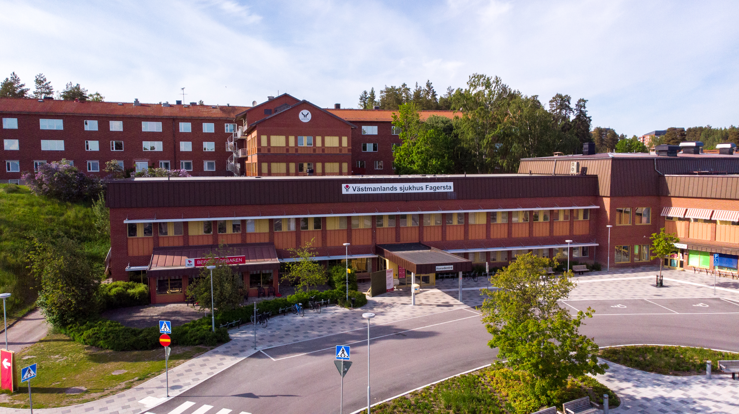
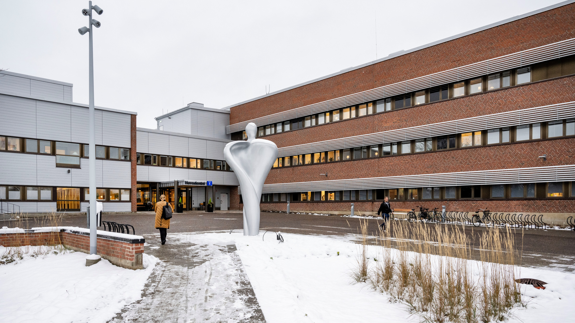
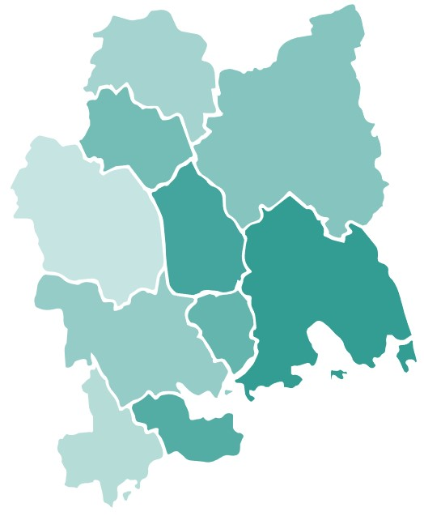
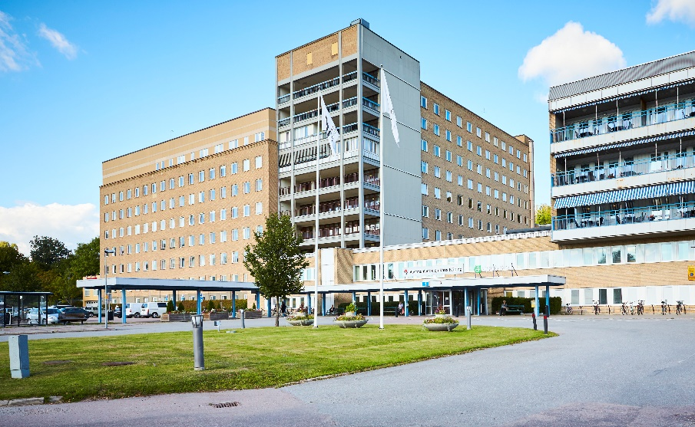
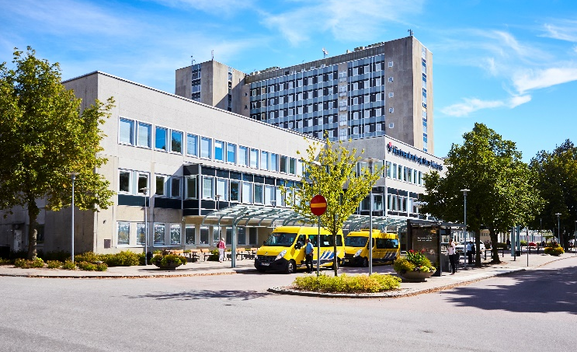
Region Västmanlands fyra sjukhus
Fagersta
Specialistmottagningar, närsjukvårdsplatser, avancerad hemsjukvård och närvårdsteam.
Vårdplatser: 16
Sala
Specialistmottagningar, närsjukvårdsplatser, avancerad hemsjukvård och närvårdsteam,
planerad kirurgi.
Vårdplatser: 15
Köping
Närakut, akut- ochnärsjukvårdsplatser, specialistmottagningar, avancerad hemsjukvård och närvårdsteam, planerad kirurgi.
Vårdplatser: 70
Västerås
Akutmottagning inklusive barnakut, förlossning, akut- och närsjukvårdsplatser, specialist-mottagningar, avancerad hemsjukvård och närvårdsteam, akut- och planerad kirurgi.
Vårdplatser: 455

Slide 12
Anställda inom hälso- och sjukvård 2024
Regiondrivna vårdcentraler
Totalt: 402
Specialistvård
Totalt: 5 853
Sjuksköterska 159
Läkare 87
Undersköterska 43
Medicinsk sekreterare 29
Fysioterapeut 28
Arbetsterapeut 12
Psykolog 5
Dietist 10
Kurator* 13
Chef 25
Sjuksköterska* 1 773
Undersköterska** 1 533
Läkare 657
Medicinsk sekreterare 249
Psykolog 123
Fysioterapeut 121
Biomedicinsk analytiker 112
Kurator 109
Arbetsterapeut 96
Dietist 23
Chef 303
Regiondrivna vårdcentraler utgör cirka 40 % av den totala primärvården i Västmanland.
* Inklusive psykoterapeut, samtalsterapeut, behandlingspedagog
* Inklusive barnmorska, röntgensjuksköterska
** inklusive omvårdnadsassistent, skötare, ambulanssjukvårdare

Slide 13

Vården i siffror 2025
Primärvård
366 000
läkarbesök,
varav distans
65 600
653 000
besök övriga yrkes-grupper, varav distans 74 000
15 400
besök i hemmet, oavsett yrkesgrupp
109 000
vaccinationer: influensa, covid, pneumokock
684 000
telefonsamtal rådgivande
44 000
chattar för rådgivning
1177 direkt
21 700
besök på jourmottagning
Regiondrivna och privata vårdcentraler
249 000
läkarbesök,
varav distans
53 400
411 000
besök övriga yrkes-grupper, varav distans 78 800
53 000
dagmedicinska behandlingar
36 200
vårdtillfällen
(somatik)
100 000
besök på akuten, närakut, barnakut
24 200
operationer
2 500
förlossningar
Specialistvård
590
vårdplatser
5 vårddagar
i snitt
7
IVA-platser
1 vårddag
i snitt
170 000
röntgen-undersökningar
3 miljoner
laboratorie-
medicinska
analyser
39 200
Ambulans-uppdrag
17 300
chattar för rådgivning
1177 direkt
126 000
inkommande telefonsamtal
till 1177
Övrigt
1177
Notes:
Tusental → avrunda till närmaste hundratal eller tusental
Hundratusental → avrunda till närmaste tusental eller tiotusental

Slide 14


Väntetider i vården 2025
93 %
81 %
74 %
67 %
Förstärkt vårdgaranti för BUP
Besök inom 30 dagar: 75 %
Utredning inom 30 dagar: 42 %
Behandling inom 30 dagar: 51 %
Somatisk och psykiatrisk vård
Somatisk vård
Medicinsk bedömning
i primärvården inom tre dagar
Behandling/ operation påbörjad inom 90 dagar
0
3
90
90
11 minuter
medelväntetid
till 1177 på telefon
Kontakt med primärvården samma dag
Besök inom planerad specialiserad vård inom 90 dagar
Erbjuda hänvisning till patienter som riskerar lång väntan

Slide 15
Framtidens hälso- och sjukvård
Hälsofrämjande. Hälsofrämjande och sjukdomsförebyggande insatser i samverkan med andra samhällsaktörer.
Nära vård & delaktighet. Vård som är ofta förekommande finns nära patienter
och kan i stor utsträckning hanteras genom egenvård och vård på distans med
stöd av digitala lösningar.
Tillgänglig, säker och effektiv vård. Vård med hög tillgänglighet, medicinsk kvalitet och kontinuitet som kontinuerligt förbättras utifrån invånarnas behov.
Kompetensförsörjning. Utveckla, behålla, attrahera och uppgiftsväxla rätt kompetenser.

Slide 16
Tack och hej!
förnamn.efternamn@regionvastmanland.se
www.regionvastmanland.se

Slide 17
Illustrationer i svg

